Slide 1
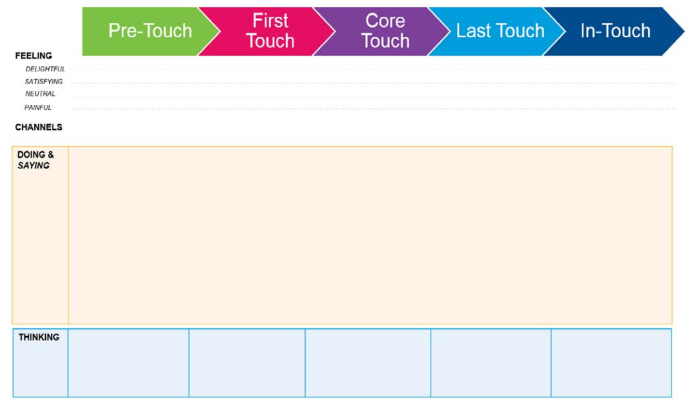
Die Phasen - Welche Schritte geht ein Kunde?
Phasen:
Pre-Touch, First Touch, Core Touch, Last Touch in Touch
Feelings:
Eine Form der Gewichtung der Touchpoints
Channels:
Die Form der Interaktion mit dem Unternehmen
Doing & Saying:
Beschreibung dessen was der Kunde bei der jeweiligen Interaktion denkt
Thinking:
Was ist der Gedanke des Kunden während der einzelnen Phasen
Grafik:
Aus: Evaluating Customer Experience through Customer Journey Mapping and Service Blueprinting at Edmonton Public Library An Exploratory Study. Erste Abbildung
Nur eine von vielen möglichen Repräsentation!!!

Slide 2
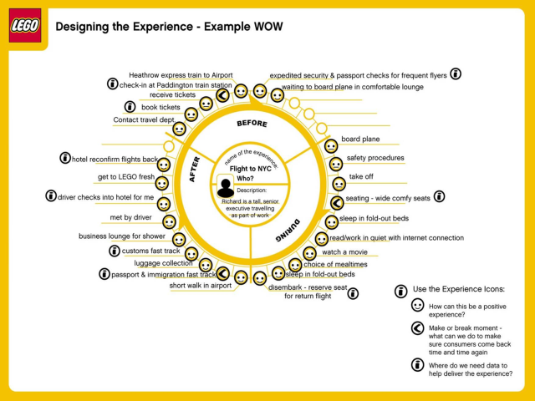
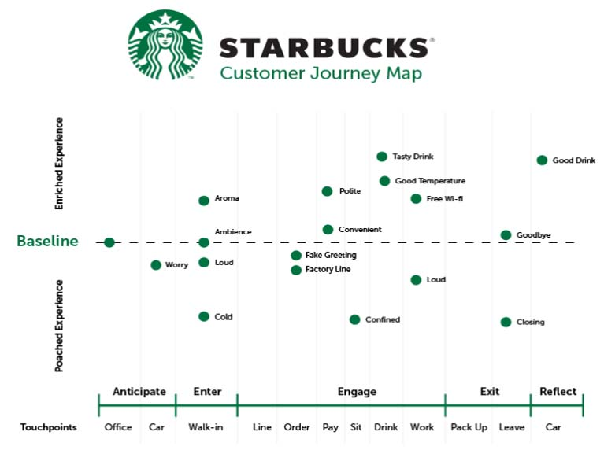
Andere Beispiele

Slide 3
Design Thinking und Customer Journey Map
Customer Journey Map
-Kunden Verstehen
-Prozess Anpassen
-Erfahrung Verbessern
-Flexible/Präzise einsatzmöglichkeit

Slide 4
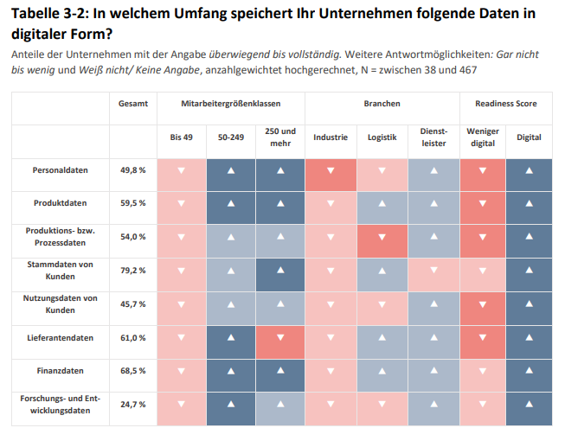
Schlusswort
Umfrage zeigt Interesse an Kundendaten insbesondere bei Unternehmen mit Digitalem Fokus.

